Slide 1



Detecting…
Prepared with
커스텀 Smart CCTV “SCV”
: Smart CCTV View
조원 : 정성원, 박성준
2024. 07.19
No part of this publication may be circulated, quoted, or reproduced for distribution outside the client organization without prior written approval from “SCV”. This document provides an outline of a presentation and is incomplete without the accompanying oral commentary and discussion.

Slide 2
Contents 목차
Ⅰ. 개요
1. Smart CCTV의 정의
2. 시장 분석
3. 사회적 분석과 국가적 과제
4. 커스텀 Smart CCTV 필요성
Ⅲ. 본론
1. Yolov8 커스텀 모델 학습 프로그램
2. 이상 행동 감지 및 처리 시스템
3. DB 관리 및 저장
4. 웹 화면 설명
Ⅱ. 서론
1. 개발환경
2. 아키텍처 설계
3. WBS
4. 프로젝트 목표
Ⅳ. 결론
1. 시행착오
2. 향후 계획

Slide 3
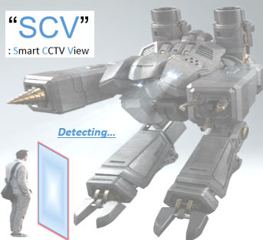
※ 프로젝트 목적 및 기대효과
I. 개요
저희 “SCV”는 이번 프로젝트에서 기술 발전에 따른 CCTV 역할의 재정립과 근로자의 편의성 향샹을 위해,
◈ Smart CCTV의 정의와 시장 구조, 문제점 및 해결책을 제시하려고 합니다.
Smart CCTV View: SCV
Smart CCTV의 정의
시장 구조
공공의 안전 강화 : 공공장소에서의 안전을 높여 범죄 예방 및 사고를 줄임
공공 서비스의 효율성 증대 : 실시간 모니터링과 데이터를 활용, 공공 서비스의 운영 효율성 높임
실시간 모니터링 : 실시간 영상 스트리밍을 통해 즉각적인 대응이 가능함
모든 Smart CCTV가 5G 네트워크망에 연결되어 고속 데이터 전송과 전역에서 실시간 모니터링이 가능
지능정보산업협외에 따르면, Smart CCTV 시장은 세계적으로 빠르게 성장할 것으로 예측
정부와 민간 기업의 협력을 통해 기술 발전과 시장 확대 추진 중
문제점 및 해결책
문제점 : 행안부 권장 기준 초과로 신속 대응이 어렵고, Smart CCTV의 초기 구축 비용이 높음
해결책 : 맞춤형 대응과 비용 효율성을 높여 문제점 개선에 특화된 SCV의 필요성 강조!!!
What to do?
“SCV”를 통해 빠르게 성장하는 Smart CCTV의 “인프라 구축”
Smart CCTV를 통해 안전 강화 및 공공 서비스 효율 증대
5G 연결을 통한 Smart CCTV 시장 성장 및 기술 발전
관제센터의 신속 대응 및 초기 구축 비용 문제 해결!!!
How to do?
Notes:
기존에 여러 기업들이 자리잡고 있는 스마트 CCTV 기존 시장에 대한 첫 접근 깊이 PR
핵심으로 생각하는 만족도, 인프라, 개인정보 3가지의 방향성 제시
4차 산업 혁명 개발 시대에 그들이 원하는 새로운 도약, 재정립, 경쟁력 강화, 실행체계 확립, KPI, 지속가능성

Slide 4
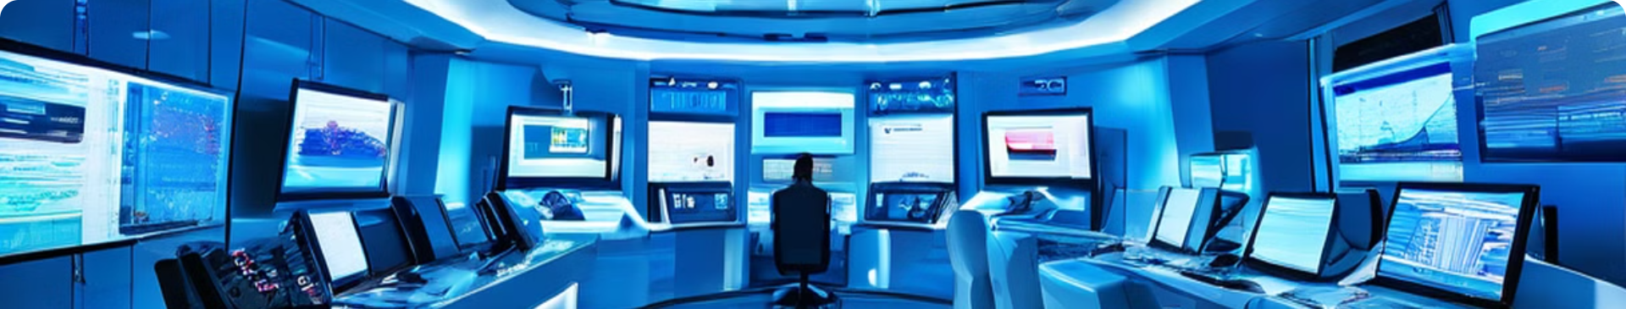
Ⅰ. 개요
1. Smart CCTV의 정의
2. 시장 분석
3. 사회적 분석과 국가적 과제
4. 커스텀 Smart CCTV 필요성

Slide 5
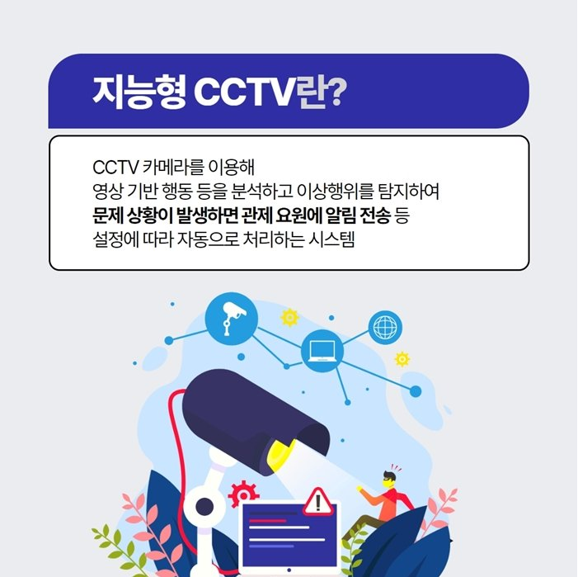
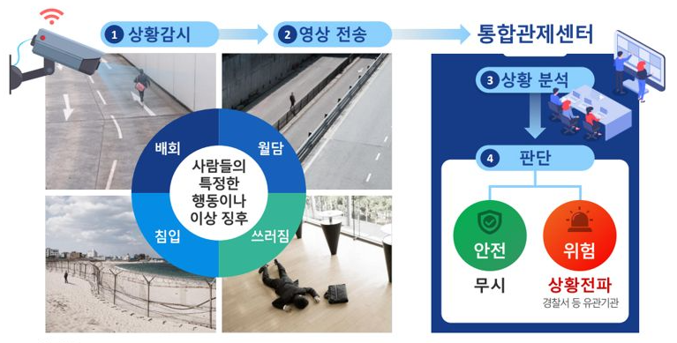
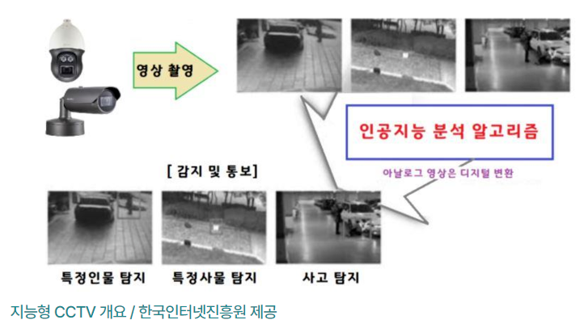
1. Smart CCTV의 정의
I. 개요
Smart CCTV는 공공의 안전을 강화하고 실시간 모니터링을 통해 공공 서비스의 효율성을 높여
즉각적인 대응을 가능케 하는 중요한 역할을 함.
Smart CCTV의 정의
Smart CCTV의 역할

Slide 6

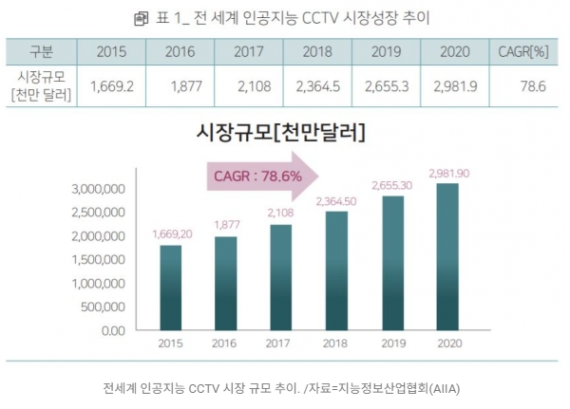

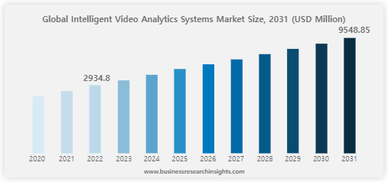
2. 시장 구조 – 시장 성장, 기술의 발전, 공공 과제와 투자
I. 개요
Smart CCTV 시장은 5G 네트워크망 연결로 실시간 모니터링이 가능해짐에 따라 세계적으로 성장하고 있으며, 우리나라에서도 공공 과제를 통해 정부의 투자가 증가하고 있음.
5G 네트워크 연결
Smart CCTV 세계적 시장성장
지자체 공모사업 증가
모든 Smart CCTV가 5G 네트워크망 연결
지역별 실시간 모니터링 및 분석 가능
지능정보산업협회에 따르면 Smart CCTV 시장은 세계적으로 빠르게 성장할 것으로 예측
우리나라도 공공 과제 및 여러 부문 투자
경찰청과 지자체 협력, 대도시 중심으로 주요 도시 Smart CCTV 설치 확대

Slide 7
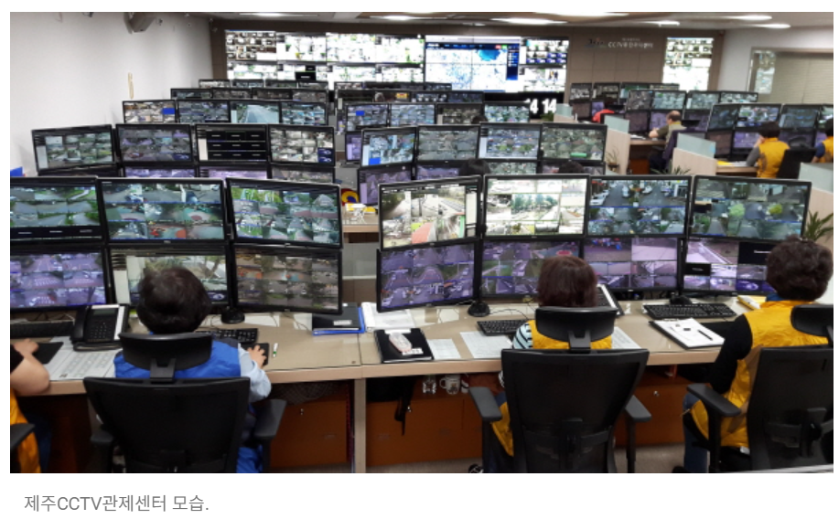
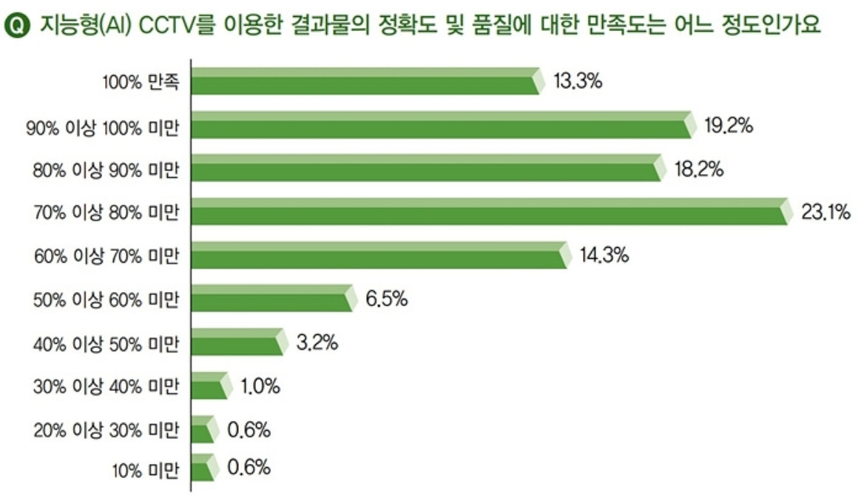
3. 사회적 분석과 국과적 과제
I. 개요
문제 Ⅰ 행정안전부 권장 기준인 1인당 50대를 초과하여 사건 발생 시 신속한 대응이 어려운 상황임.
문제 Ⅱ 설치되어 있는 Smart CCTV의 만족도는 높으나 초기 구축 비용이 높아 현실적인 문제점이 있음.
CCTV관제센터 현황
지능형CCTV 만족도 평가
인프라 구축 비용 증가
(단위 : 억원)
행안부 권장 기준 초과! - 2022년 CCTV관제센터 직원 1명당 평균 357대 관제 중…
그에 따라 지능형(AI)CCTV 만족도는 증가하고 있는 추세
지역 | 일반 | 지능형 | 차이
서울 | 23.8 | 160.7 | 7배
인천 | 12.8 | 50 | 4배
* 출처 : 지능형 CCTV 설치예산 ‘0원‘. 한경, 2024.01

Slide 8
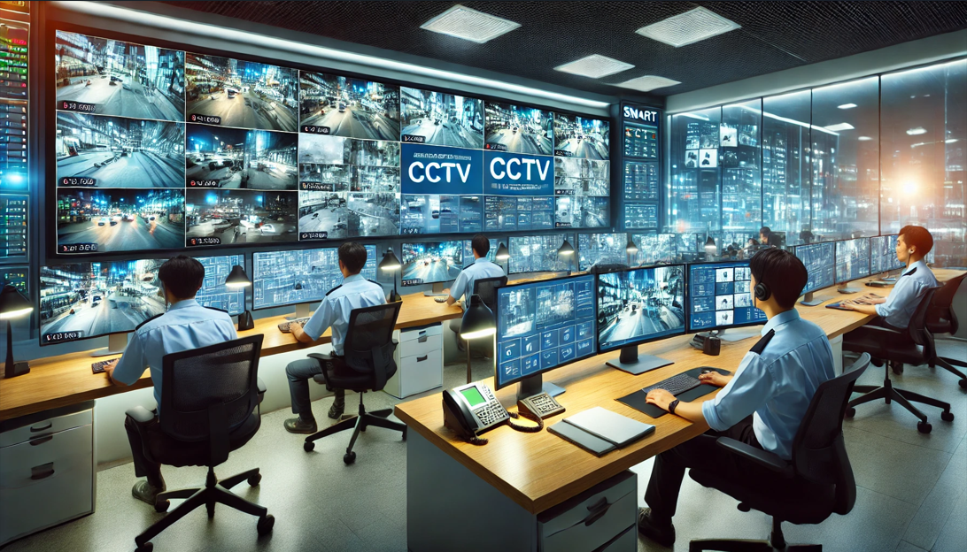
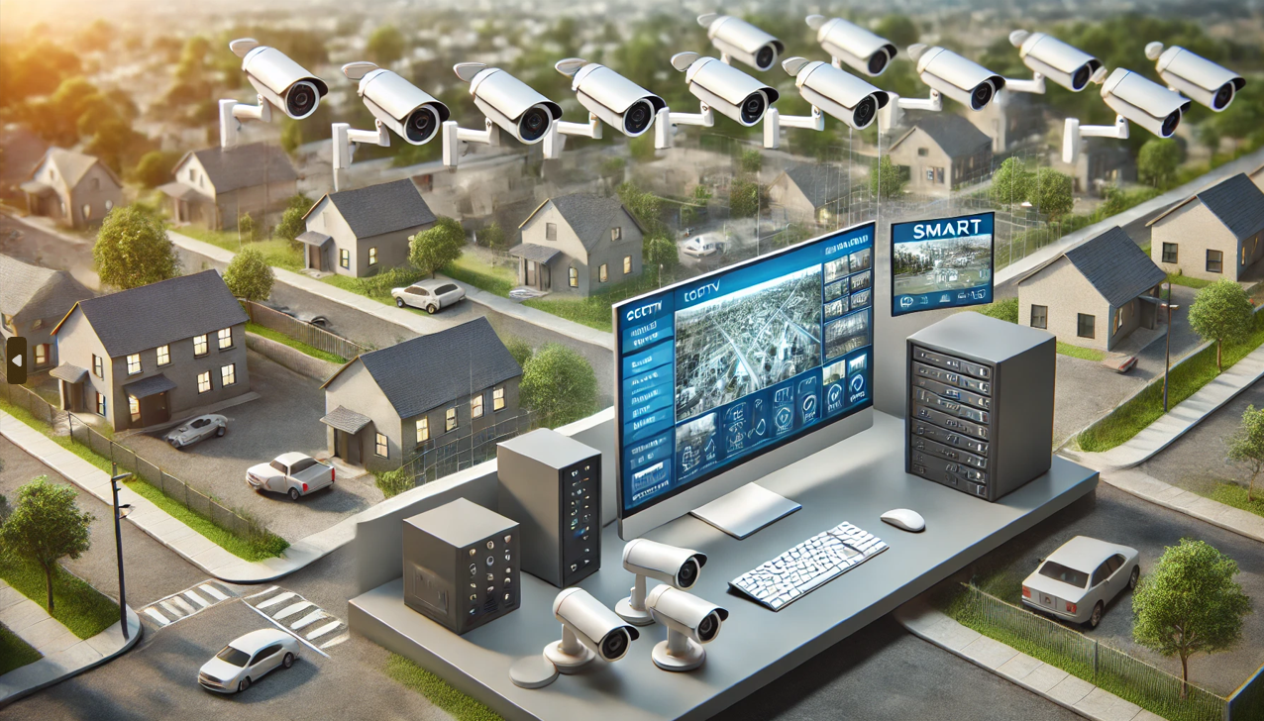
4. 왜 필요할까? – 커스텀 Smart CCTV의 필요성
I. 개요
※ 이러한 문제점들의 해결을 위해 맞춤형 대응과 비용 효율성에 초점을 맞춰 관제센터의 문제점과 초기 구축 비용 개선에 특화된 “지역별 특성에 맞는 커스텀 Smart CCTV의 필요성”을 강조하고자 합니다.
CCTV관제센터 문제점 해결
초기 구축 비용 개선 문제점 해결
맞춤형 대응 : 각 지역의 특성과 범죄 유형에 최적화된 커스텀 Smart CCTV로 신속한 사건 대응
비용 효율성 : 초기 구축 비용 절감을 위한 저렴한 설계 및 운영과 지역별 특화된 CCTV 시스템
※ 각 CCTV별로 해당 지역의 특성을 고려한 커스텀 Smart CCTV 필요!!!

Slide 9
Ⅱ. 서론
1. 개발환경
2. 아키텍처 설계
3. WBS
4. 프로젝트 목표

Slide 10











1. 개발 환경
Ⅱ. 서론
Ⅱ. 서론
Ⅱ. 서론
Flask 기반 웹 인터페이스에서 YOLOv8 객체 검출 클래스를 이용해 실시간 프레임 처리 및 DB 로그 저장 과정을 통해 웹에서 그 결과를 확인할 수 있는 개발 환경을 구축하였습니다.
개발 환경
웹
언어
데이터베이스
OpenAPI
◈ 이와 같이 개발 환경을 구축하였습니다.

Slide 11
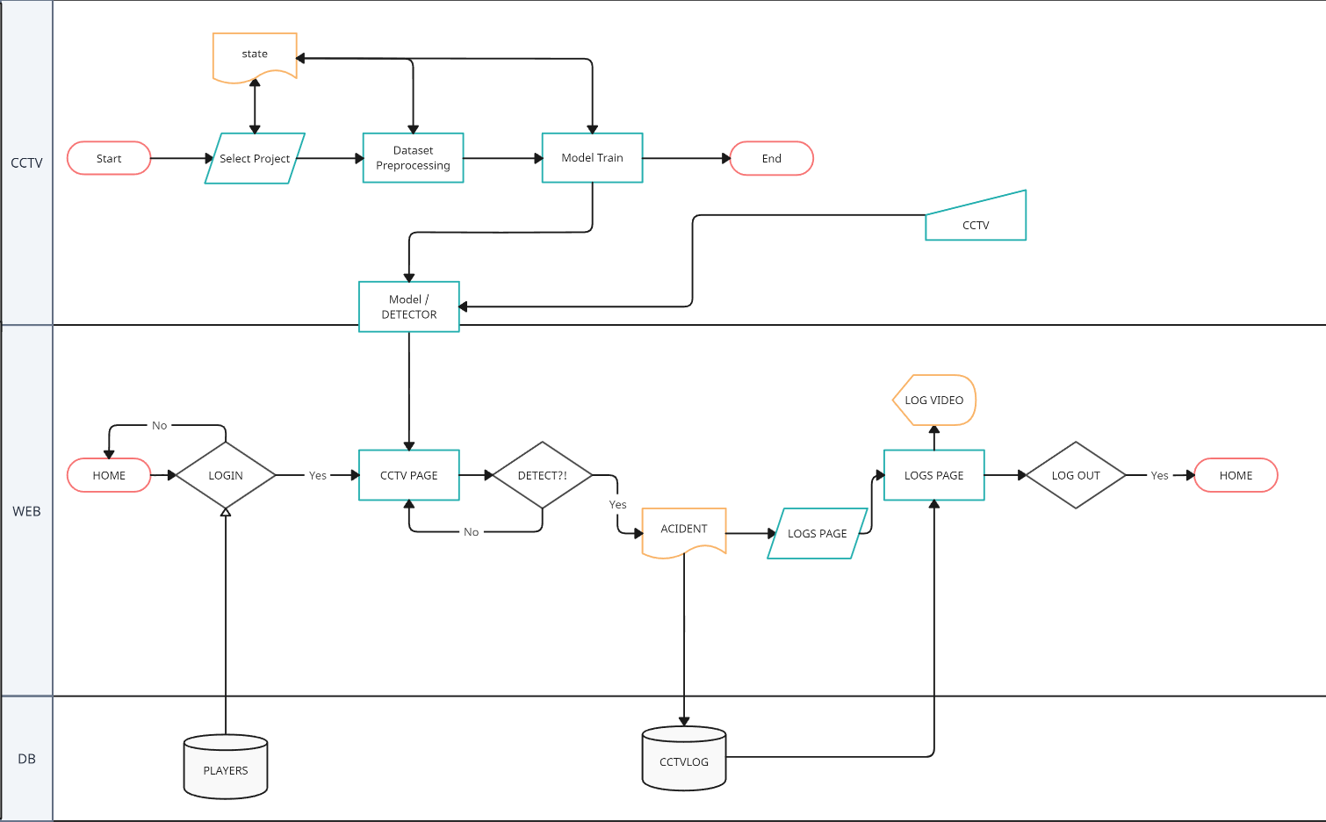
2. 아키텍처 설계
Ⅱ. 서론
Ⅱ. 서론
Ⅱ. 서론
아래 아키텍처 설계는 만들어진 YOLOv8 커스텀 모델 학습 프로그램이 어떻게 웹 인터페이스, DB에 연동되는지 개괄적인 이해를 돕습니다.
커스텀
모델
학습
프로그램
웹
인터페이스
구현

Slide 12
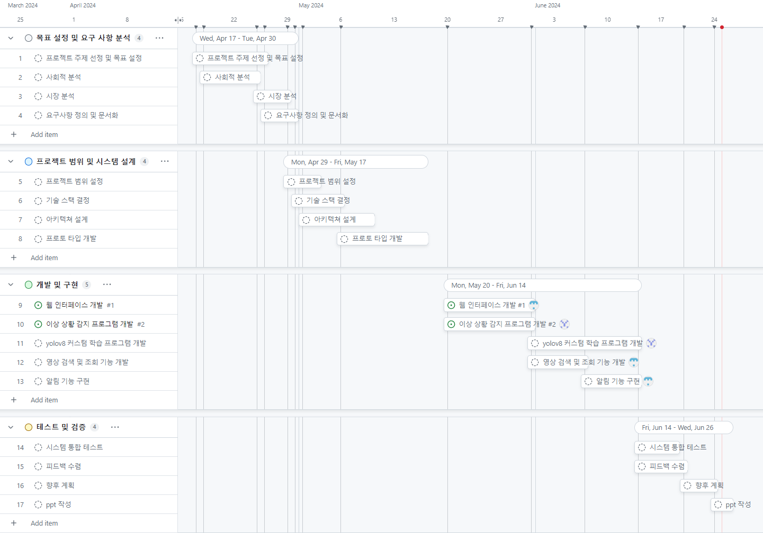
3. 업무 분류 체계
Ⅱ. 서론

Slide 13

4. 프로젝트 목표
Ⅱ. 서론
그렇게 구상한 “SCV” 프로젝트의 목표는 커스텀학습을 통해 높은 검출 정확도를 바탕으로 인력 운영과 비용을 절감하며 치안율 강화를 돕는데 있습니다.
Ⅰ
SCV
Ⅱ
지역별
커스텀
학습
Ⅲ
검출
정확도
Ⅳ
비용의
효율성
증가
Ⅴ
유지
보수

Slide 14
Ⅲ. 본론
1. Yolov8 커스텀 모델 학습 프로그램
2. 이상 행동 감지 및 처리 시스템
3. DB 관리 및 저장
4. 웹 화면 설명

Slide 15



0. 본론 Summary
Ⅲ. 본론
▶ 본론에서는 저희 “SCV”에서 어떤 수순으로 개발을 했는지 아래와 같이 소개해 드리겠습니다.
실시간 객체 인식 시스템 → 이상 행동 감지 전처리시스템 → Flask 기반 웹 애플리케이션 시스템 순서입니다.
커스텀 모델 학습
데이터셋 전처리
웹 인터페이스 구축
실시간 객체 인식 프로그램을 사용하여, 메인 앱에 기능별 탭으로 구성된 GUI를 생성하고 영상의 객체 검출
영상 객체 검출로 이상 행동을 감지한 후, 데이터를 출력하고 결측값 처리, 이상치 정리, 데이터 정규화 등 전처리 과정을 수행
Flask 기반 웹 애플리케이션 시스템은 경량성과 유연성, 다양한 확장 기능 지원으로 효율적인 웹 개발이 가능
시스템 환경 구축 시작.
구축 중…
구축 완료.

Slide 16
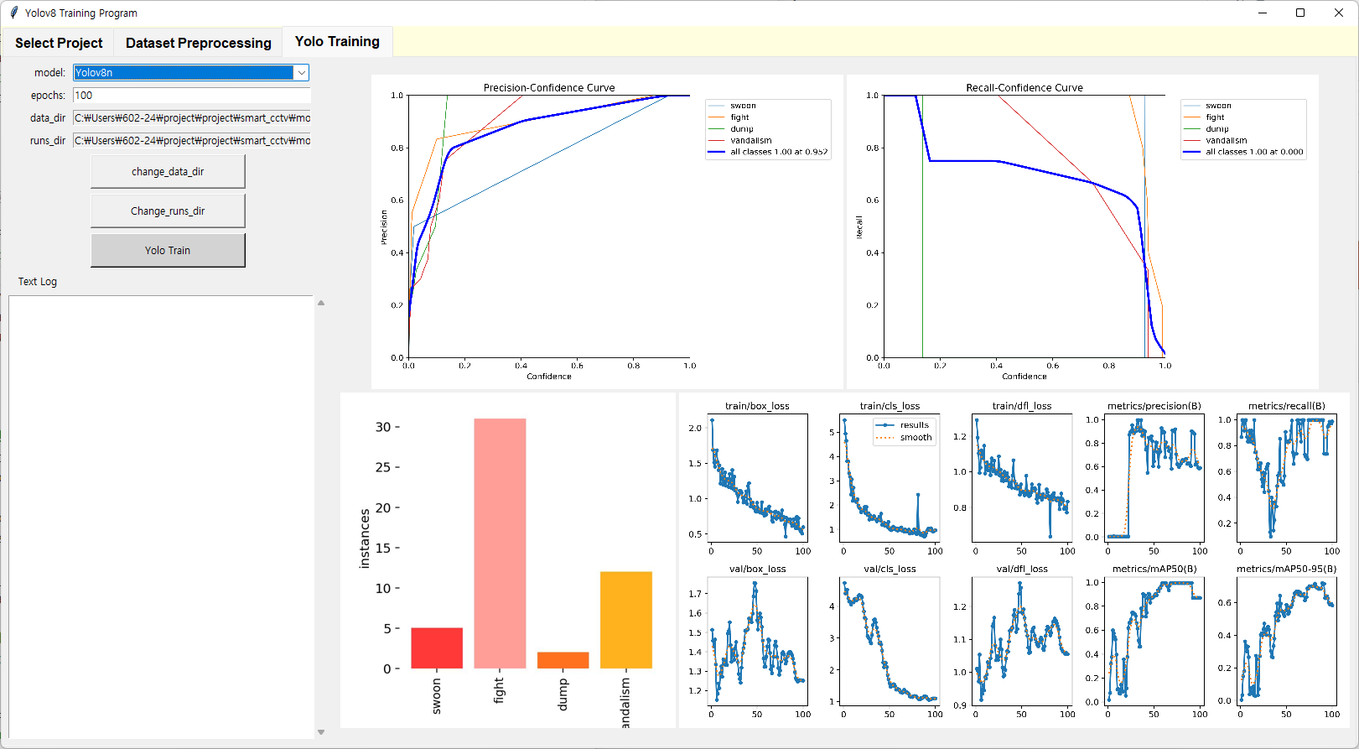
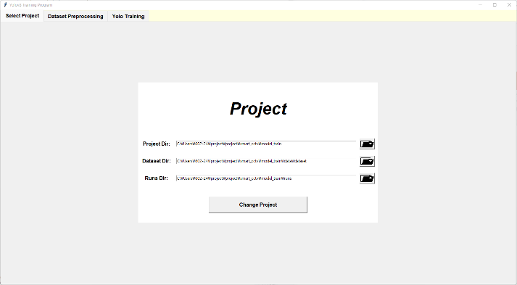
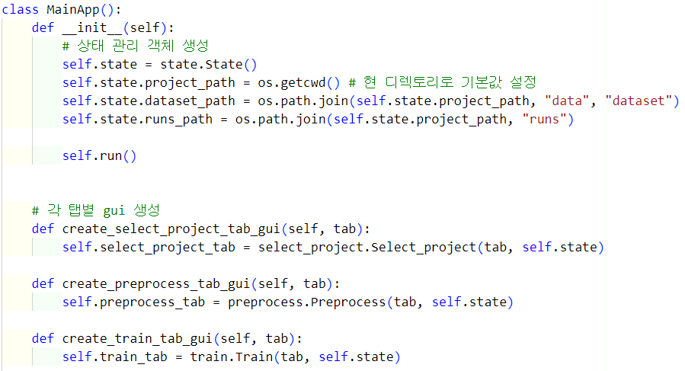
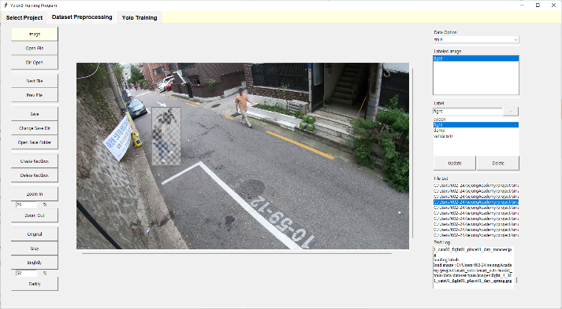
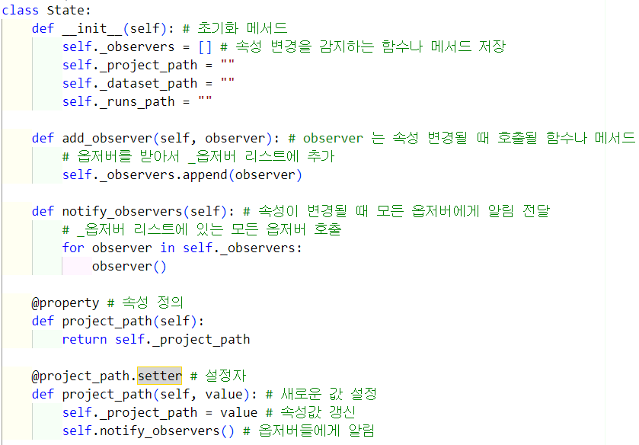
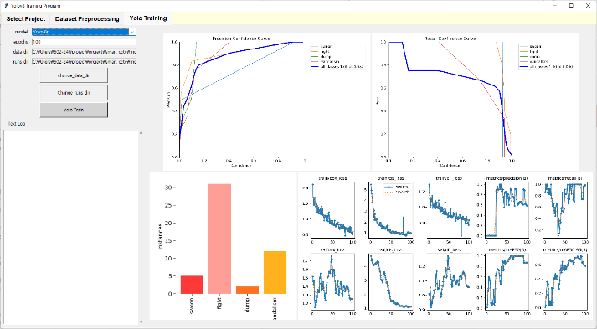
1. YOLOv8 커스텀 모델 학습 프로그램
Ⅲ. 본론
▶ 메인 앱에 탭별 GUI를 생성하고, 상태 관리 객체로 state 클래스를 활용하여 프로젝트별로 데이터셋과 학습 모델 경로를 지정한 학습 결과지입니다.
Yolov8 모델 및 에폭 수치 지정 결과지
탭별 GUI 생성
State 클래스
◈ state 클래스로 프로젝트별 설정을 관리하여 YOLOv8 모델 학습 결과를 확인.

Slide 17
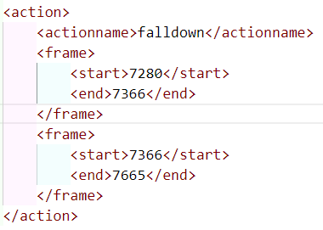

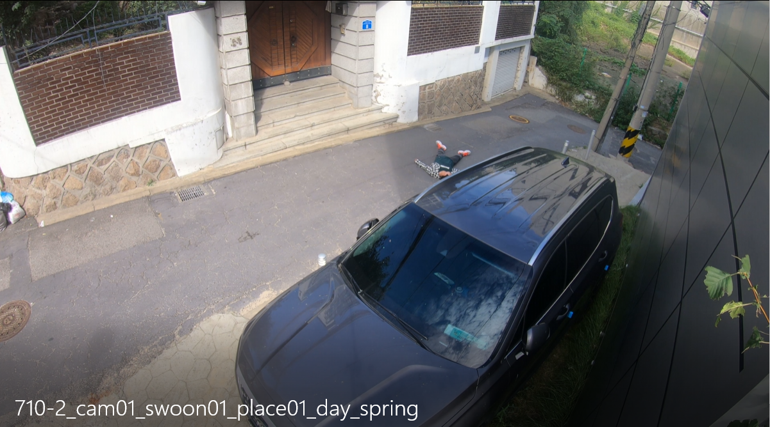
2-1. 이상 행동 감지 및 처리 시스템
Ⅲ. 본론
▶ Xml 파일과 동영상 파일에서 이미지를 추출하는 작업을 포함하여, AiHub에서 가져온 CCTV 영상 데이터셋에서 이미지를 추출합니다.
▶그 후, Yolov8 커스텀 모델 학습에 맞게 데이터셋을 전처리합니다.
데이터셋 – 추출
데이터셋 전처리
<xml 파일>
<CCTV 영상>

Slide 18
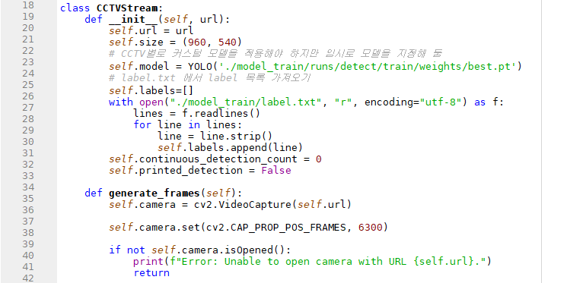
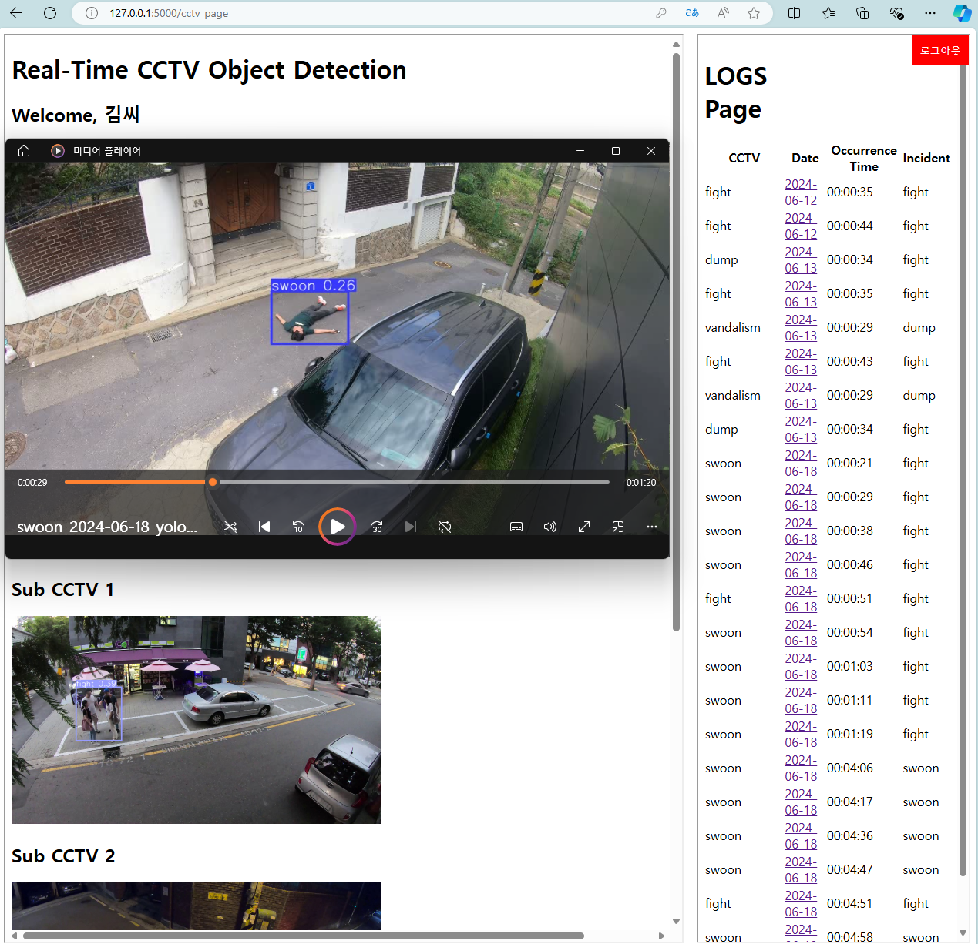
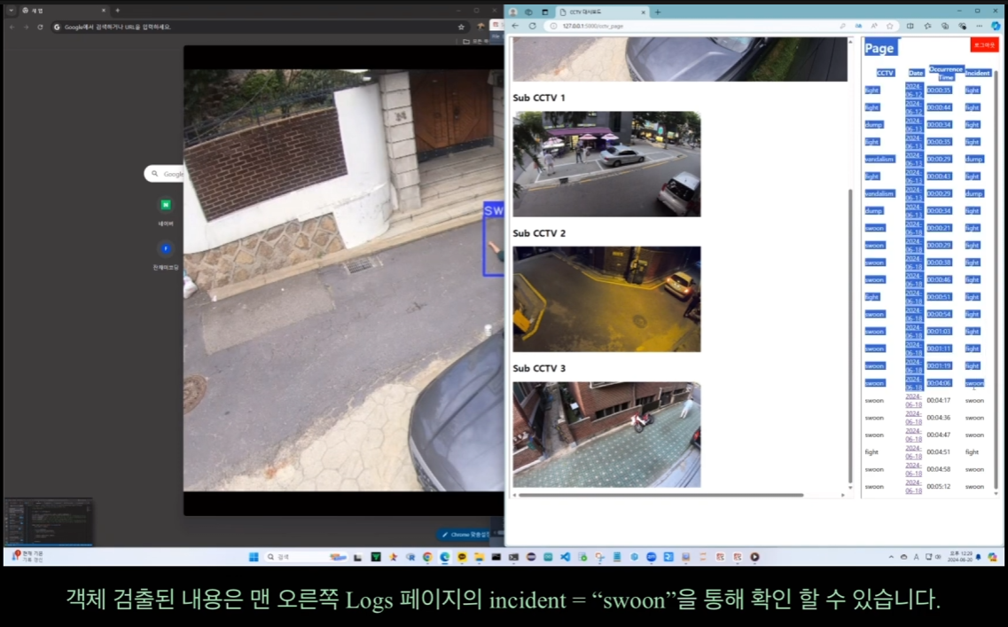
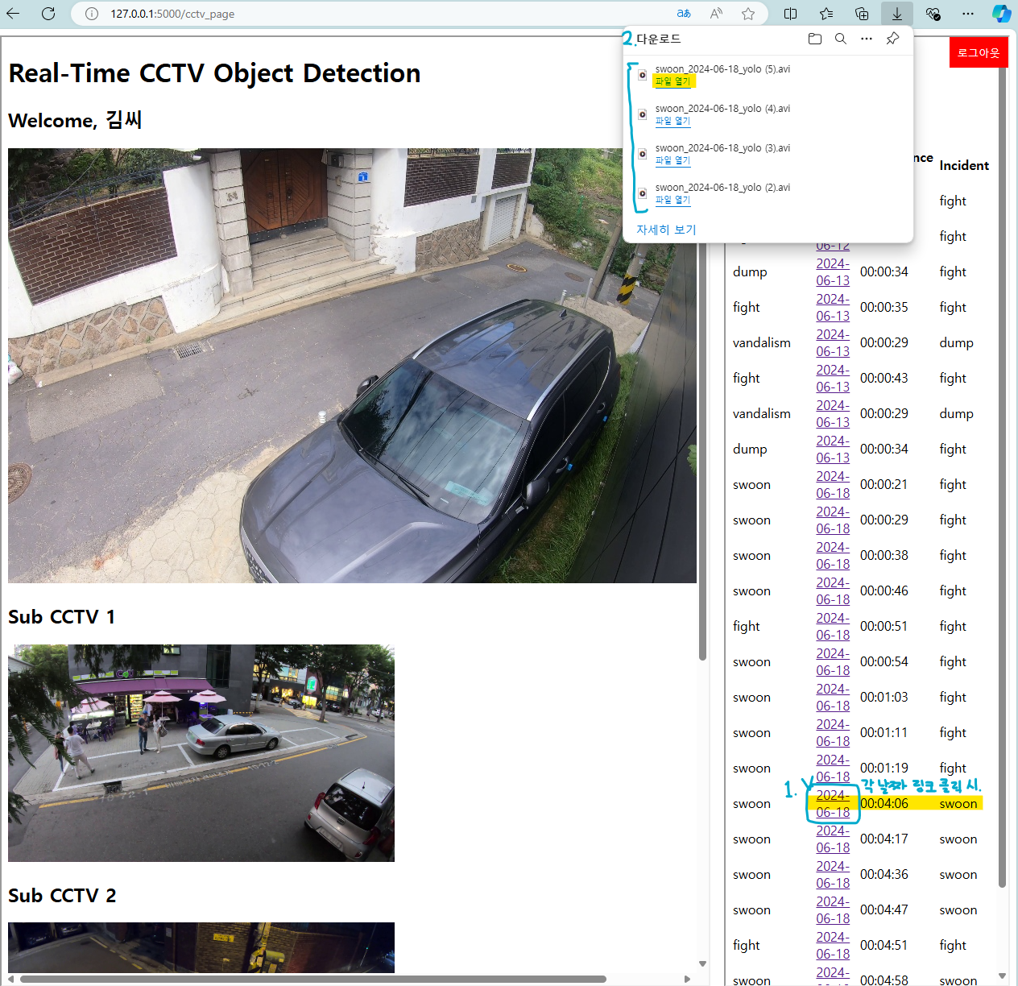
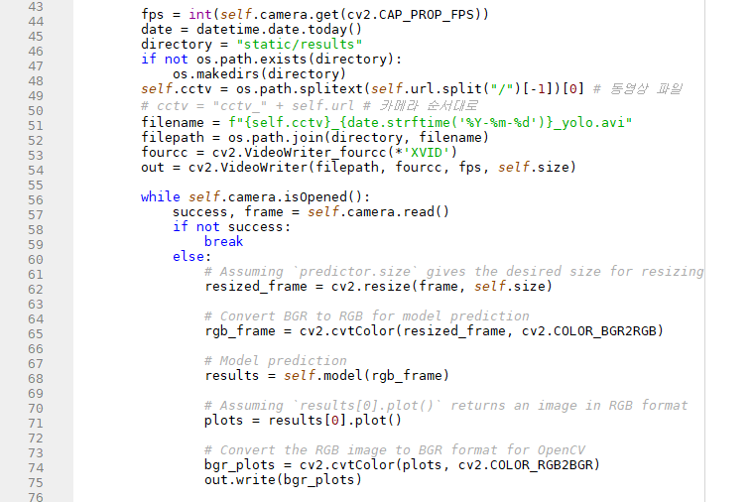
2-2. 객체 검출 하여 웹 상에 구현
Ⅲ. 본론
▶ Flask 애플리케이션 app.py를 통해 이미지 프레임을 실시간으로 브라우저에 띄웁니다.
그렇게 하면, LOGS 페이지에 객체 검출된 내역이 cctvlog DB에 업로드됩니다.
CCTVstream 클래스로 브라우저에 띄움
검출된 부분의 영상 파일 다운로드
◈ 검출된 Date(날짜) 링크를 통해 해당 부분의 영상 파일을 다운로드하여 임의적으로 확인이 가능!

Slide 19
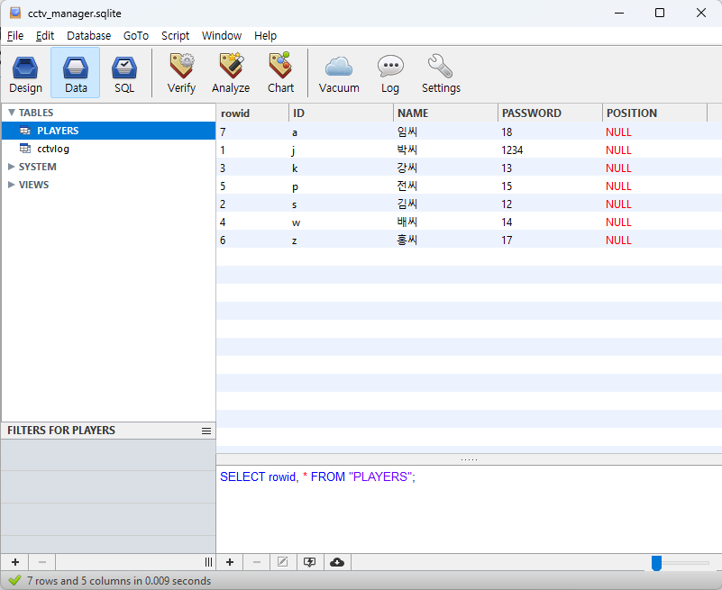
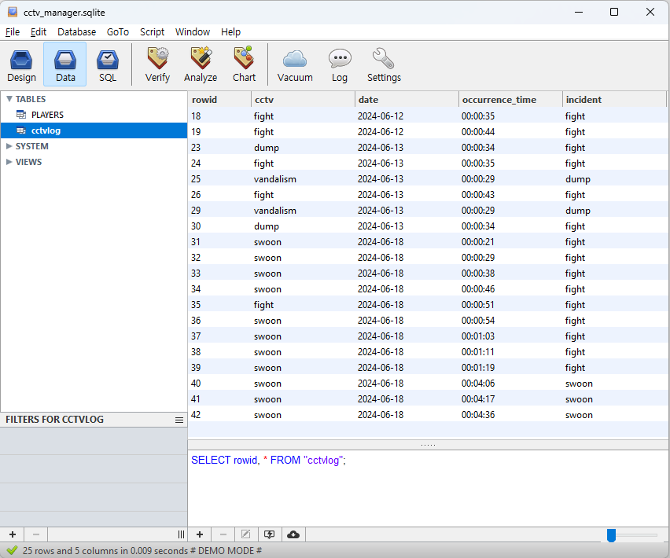
3. DB 관리 및 저장
Ⅲ. 본론
▶ DB가 어떻게 관리되고 저장되는지 보여주는 SQLite3 프로그램 화면입니다.
PLAYERS – 관리자 유저 로그인 DB
cctvlog – 객체 검출 시 DB에 저장

Slide 20
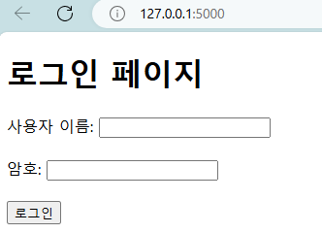
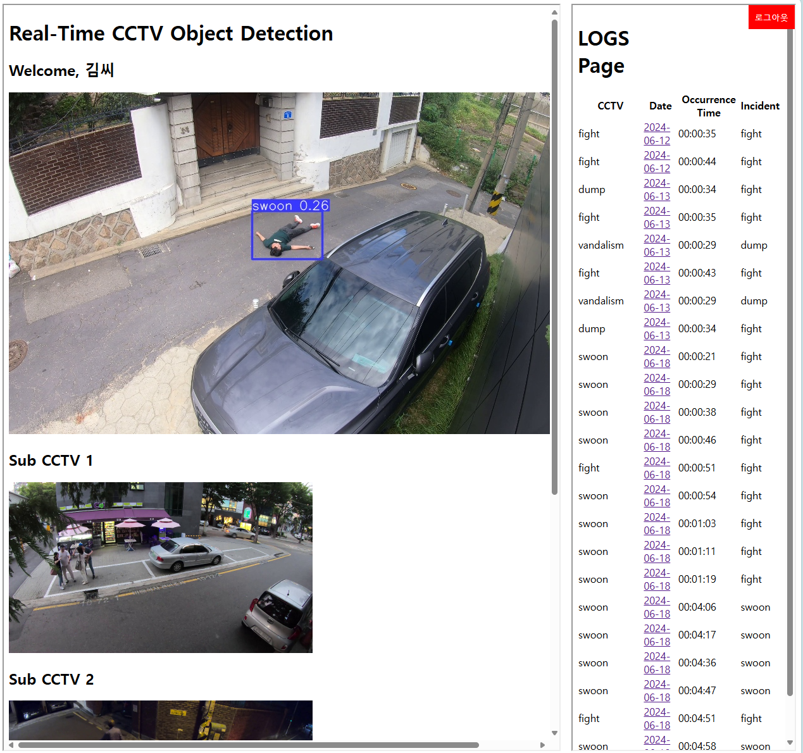

4. 웹 화면 설명
Ⅲ. 본론
▶ 즉, 웹 인터페이스는 로그인 페이지﻿ → CCTV 페이지 ﻿→ LOGS 페이지 순서로 구성됩니다.
▶ 아래 기술 구현 영상 링크를 통해 제 유튜브 채널에서 편집한 영상을 확인하시면 일련의 과정을 직관적으로 이해하실 수 있습니다. 일지 형식으로 기재한 제 블로그 링크도 달아두었습니다.
로그인 페이지
Smart CCTV 페이지
DB데이터 영상 다운로드
사용자 인증을 위한 로그인 화면
실시간 영상 모니터링
및 이상 행동 확인
이상 행동 감지 CCTV
영상 검색 및 조회
◈ 기술 구현 영상 링크: https://youtu.be/7Sfxqac1R-s
◈ 자료 출처 블로그 링크: sego4님의블로그 : 네이버 블로그 (naver.com)

Slide 21
Ⅳ. 결론
1. 시행 착오
2. 향후 계획

Slide 22

0. 시행 착오
Ⅳ. 결론
개발 과정 중 어떤 시행착오가 있었을까요?

Slide 23
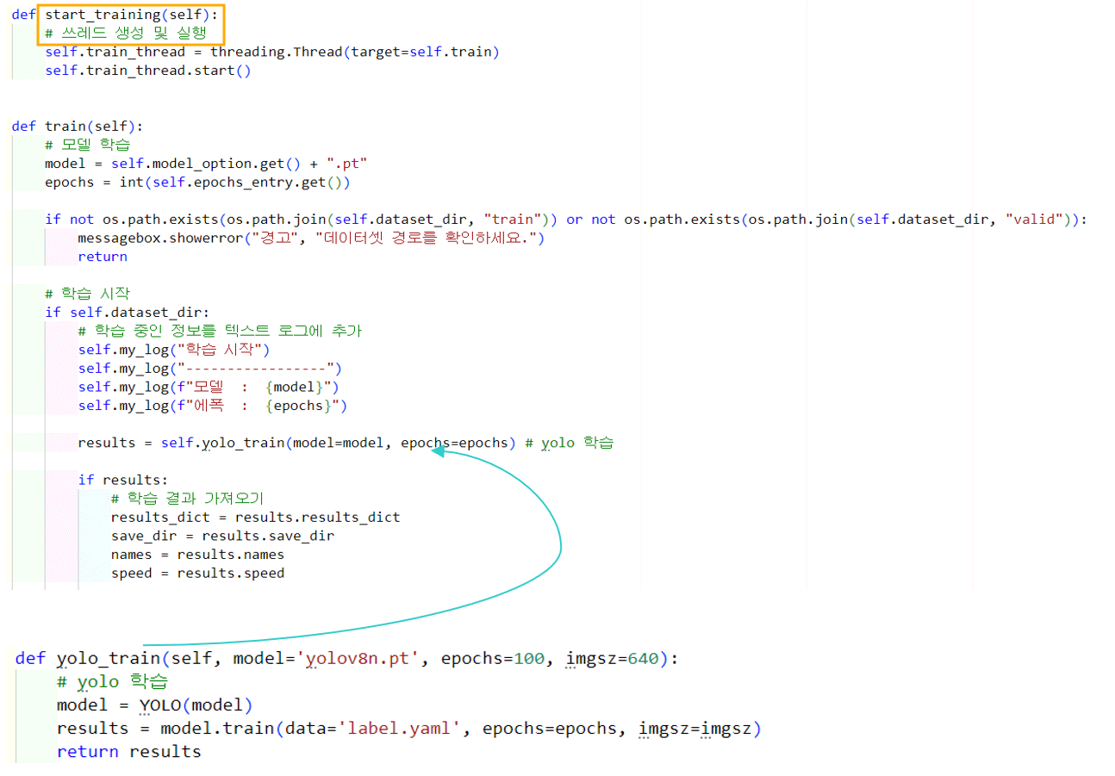
1-1. 시행 착오 – YOLO 학습 쓰레드 생성
Ⅳ. 결론
모델 학습 중 프로그램 멈춤 현상을 해결하기 위해 쓰레드를 도입하여 독립적으로 실행되는 작업을 별도로 관리하는 방법으로 안정성을 향샹시켰습니다.

Slide 24
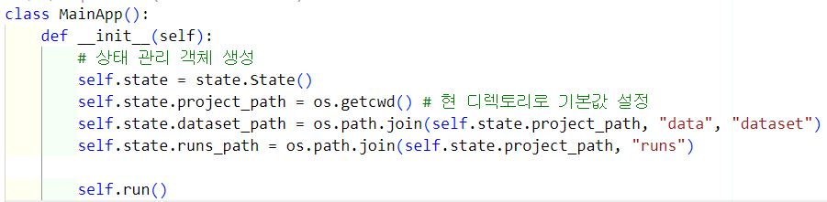
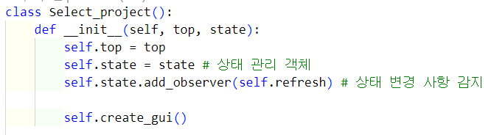
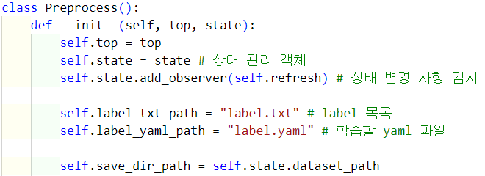
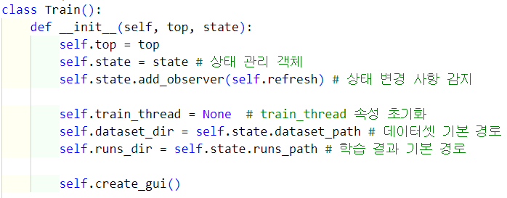
1-2. 시행 착오 – 프로그램 내 탭 간 상태 연동
Ⅳ. 결론
프로젝트 화 중 프로그램 내의 탭 별로 상태가 연동되지 않아 상태 관리 객체를 추가하여 문제를 해결하였습니다.

Slide 25
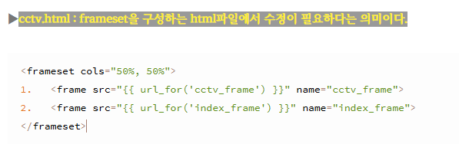
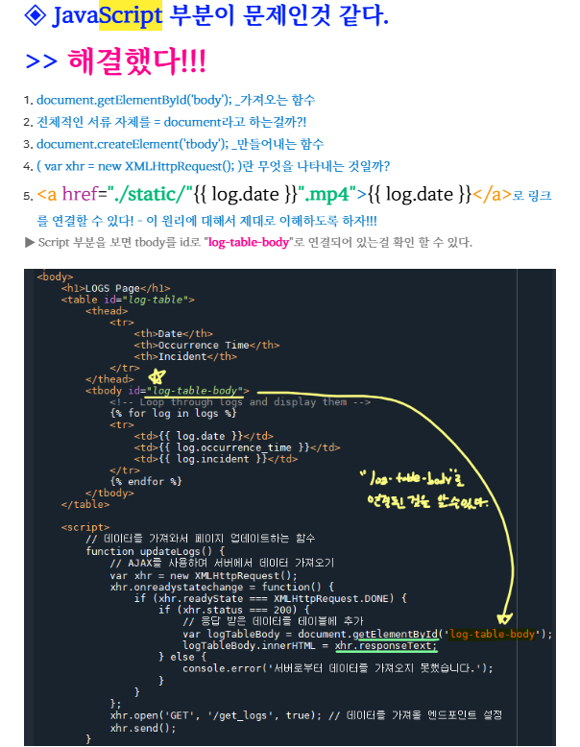
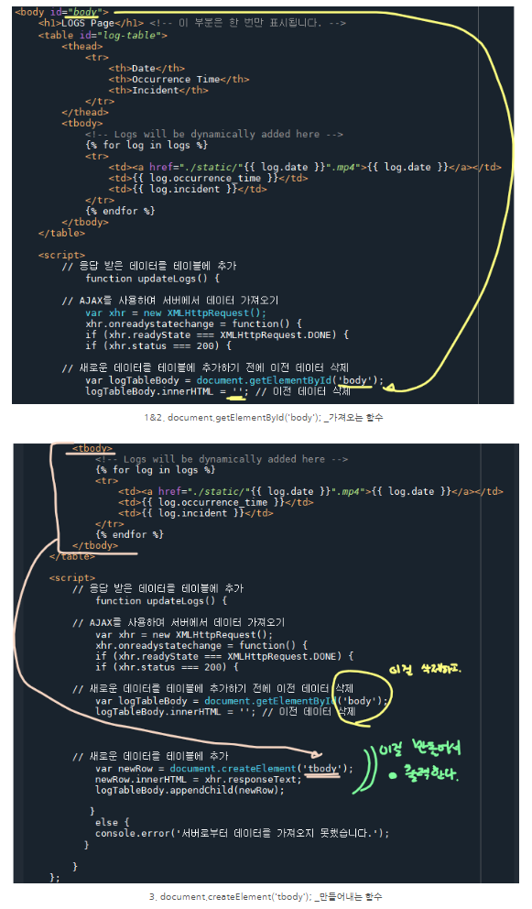
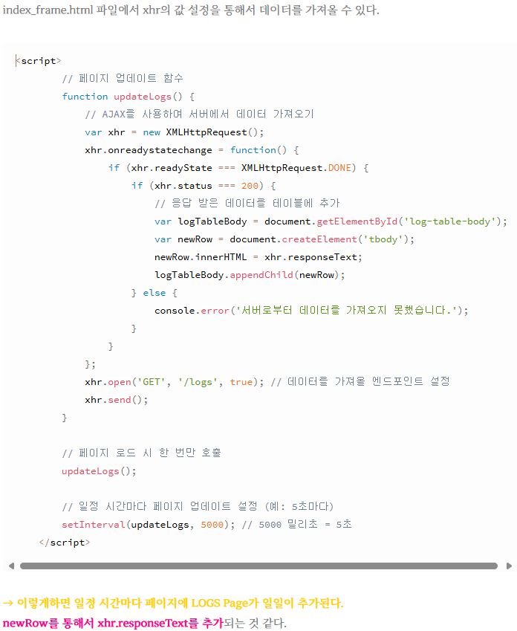
1-3. 시행 착오 – 개발 중 일주일을 몰입한 끝에 마침내 이뤄낸 잊지 못할 경험
Ⅳ. 결론
Logs 페이지에서 cctvlog 데이터 업로드에 “새로 고침” 기능을 JavaScript 모듈로 구현하는 구간에서 한 주간 머리를 싸매며 고민했었습니다. 지금 돌아보면 별것 아닌 문제였지만, 그 당시 밤낮으로 고민했던 그 주가 정말 인상 깊게 남아 있습니다.
◈ 출처 : https://blog.naver.com/sego4/223445561405 5교시부터

Slide 26
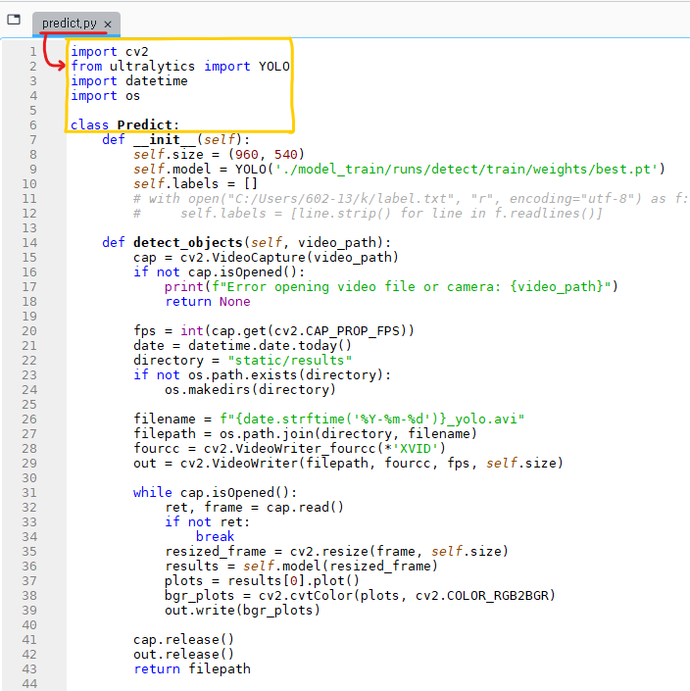
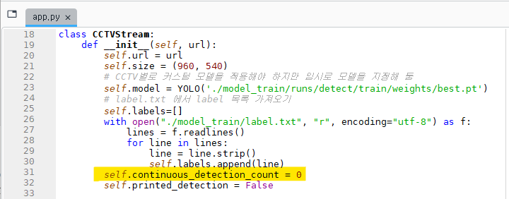
1-4. 시행 착오 – YOLOv8 모델 학습 Flask app.py에서 구현!
Ⅳ. 결론
Flask 앱에서 YOLOv8 모델을 사용한 객체 검출을 구현하려 했으나 “predict.py”를 import하는 과정에서 충돌 문제가 발생했습니다. 이를 해결하기 위해 “app.py”에 “CCTVStream 클래스”를 정의하고, “ultralytics 라이브러리”에서 YOLO 모델을 import 하여 문제를 해결했습니다.
◈ labels : label.txt 파일에서 객체 검출 라벨을 읽어옴.
◈ continuous_detection_count와 printed_detection : 객체 검출 상태를 추적하는 변수.
→ “self.continuous_detection_count = 0”는
CCTVStream 클래스의 인스턴스 변수로, 특정 객체가 지속적으로 검출된 횟수를 추적하는 데 사용. 이 변수는 객체 검출 상태를 모니터링, 연속된 프레임에서 검출된 객체의 수를 세는 데 도움.
◈ 출처 : https://blog.naver.com/sego4/223485837518 8교시부터

Slide 27


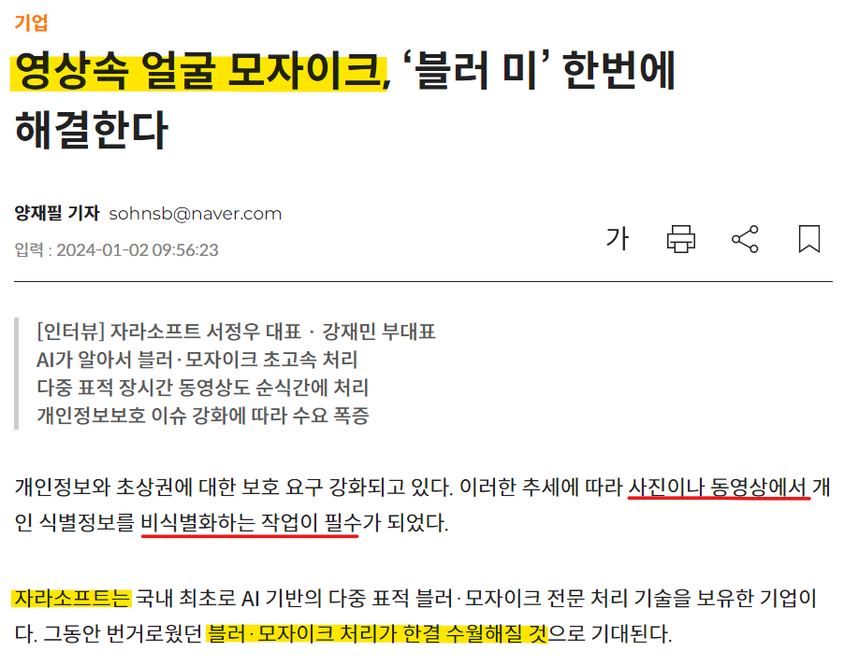


2. 향후 계획 – 알림 기능, 블러처리, BM
Ⅳ. 결론
기획서와 PPT를 만들어야 하는 시간적인 한계를 감안하여, 저희 “SCV”가 앞으로 구현할 기술들과 나아가고자 하는 방향성을 소개하겠습니다.
다양한 알림 API
OpenCV 활용 블러처리 기술
BM
(단위 : 만대)
 | 일반 | 지능형 | 차이
CCTV | 8.5 | 17 | 2배
출처 : 서울 CCTV AI 기능 탑재 ‘지능형‘으로 변경, 2026년까지 약 17만대. 경향, 2023.12
YOLOv8 모델 학습으로 객체 검출 시
관리자에게 신속한 알림을 전송하는 기능을 갖추기 위해 다양한 알림 API를 연구 및 학습하여 구현할 계획
유럽에서는 이미 GDPR을 통해 얼굴 인식 개인정보 보호 규제 시행 중
OpenCV 활용 블러처리 자동화 기술을 통해 얼굴 인식에 따르는 프라이버시 문제 해결에 방향성을 둠
2026년까지 3년간 총 1265억원의 예산이 투입될 예정
커스텀 Smart CCTV의 지속적인 버전업을 통해 시스템의 지속적 관리로 높은 상업적 가치를 기대할 수 있음
즉, “SCV”는 YOLOv8 기반 커스텀 모델 학습 프로그램을 바탕으로 알림 기능, 블러처리, 커스텀 Smart CCTV 시스템의 지속적 관리 및 대도시와의 계약을 통해 높은 상업적 가치를 기대할 수 있습니다.

Slide 28
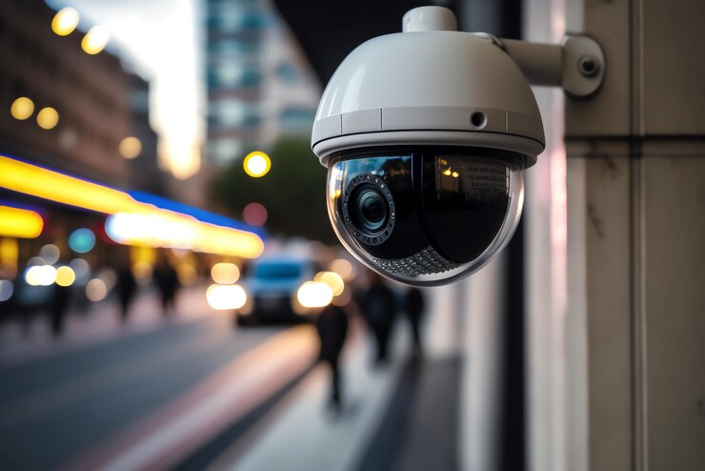



Thanks for watching
Address :
https://blog.naver.com/sego4
Contact Numbers :
010-9890-3759
Email Address :
“sego4@naver.com”

